Slide 1
Publier un projet
BTT Writer pour android

Slide 2
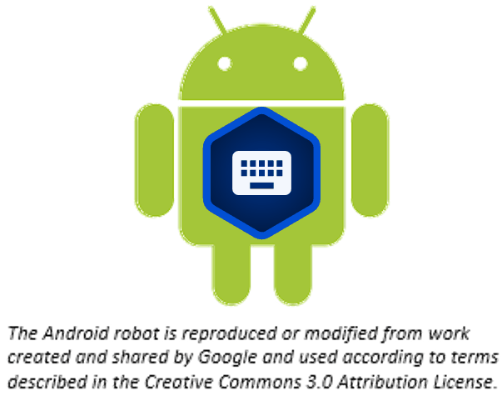
De quoi parle cette présentation ?
Dans cette présentation vous allez apprendre à :
Décrire les deux type de publications
Répertorier les conditions préalables à la publication de texte source
Expliquer les étapes de la publication de texte source

Slide 3
Qu'est-ce qu'une publication ?
Une publication sert à rendre une information disponible aux autres.
Deux types :
Auto-édition
Publication de texte source (uniquement pour les langues de passerelle)

Slide 4
Qu'est-ce qu'une publication ?
Une publication sert à rendre une information disponible aux autres.
Deux types :
Auto-édition
Publication de texte source (uniquement pour les langues de passerelle)

Slide 5
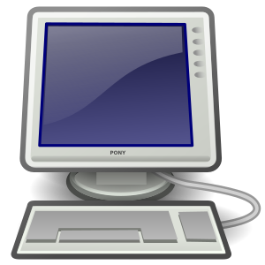
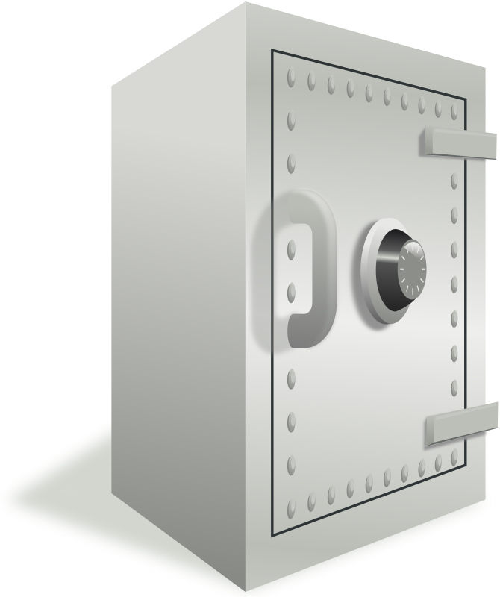
Comment fais-je une auto-publication?
Téléchargez vos projets sur le serveur aussi souvent que vous le voulez pour créer une sauvegarde de votre travail (voir Téléchargement ou Exportation de votre travail).
Le projet téléchargé est disponible à tout le monde :
DCS: https://door43.org/u/username/project_code WACS: https://wacs.bibletranslationtools.org/user_name/project_name

Slide 6
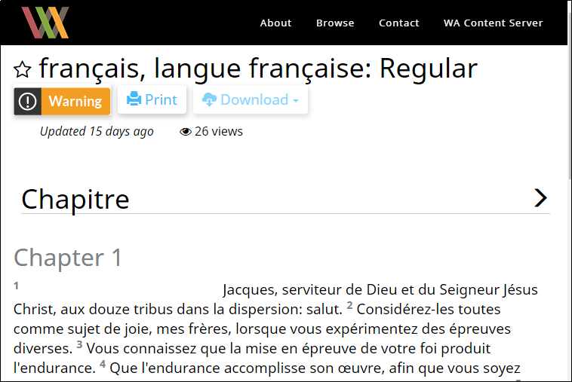
Affichage des projets auto-publiés
Depuis WACS ou Door43, n'importe qui peut :
Voir la version Web de votre projet avec la mise en forme par défaut
Téléchargez les documents de votre projet (comme un PDF)
Obtenez le lien vers le fichier USFM de votre projet
Participez avec les uns les autres

Slide 7
Qu'est-ce qu'une publication ?
Une publication sert à rendre une information disponible aux autres.
Deux types :
Auto-édition
Publication de texte source (uniquement pour les langues de passerelle)

Slide 8
Comment publier le texte source ?
La publication du texte source n'est disponible que pour les langues de passerelle.
Pour publier le texte source d'une langue de passerelle, vous devez :
Remplir les prérequis
Soumettre le formulaire de demande de texte source

Slide 9
Prerequisites for Publishing Source Text
Le texte source doit répondre à toutes les conditions suivantes:
Toute la ressource: livre entier ou toutes les Histoires de la Bible Ouverte
Niveau de vérification approprié: Niveau 3 pour les traductions de la Bible
Téléchargé sur le serveur: fusionner le contenu si cela est fait sur plusieurs appareils
Tous les contributeurs répertoriés par nom ou pseudonyme
Accords: Documenter les accords de tous les contributeurs à la licence, à la déclaration de foi et aux directives de traduction;
Peut être fait en les ayant:
Créer des comptes de serveur Ou signez physiquement
les documents et numérisez-les (numérisation ou photo)

Slide 10
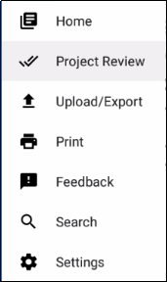
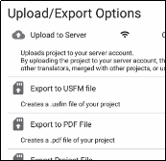
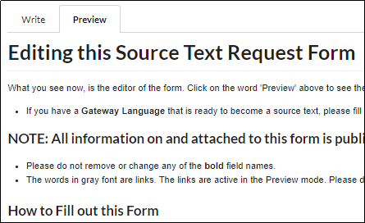
Soumission du formulaire de demande de texte source
Pour demander la publication du texte source:
Effectuez un examen du projet pour vous assurer que:
La traduction est complète
Tous les contributeurs sont répertoriés (incluez les noms d'utilisateur de leur serveur ou joignez des accords de licence signés pour eux.)
Téléchargez le projet terminé sur le serveur.
Remplissez le formulaire de demande de texte source à http://ufw.io/pub/.
Vous serez contacté pour tout problème.
Vous serez averti lorsque la publication sera terminée pour votre examen.

Slide 11
Qu'avez-vous appris?
Dans cette présentation vous avez appris à :
Décrire les deux types de publication
Répertorier les conditions préalables à la publication de texte source
Expliquer les étapes de la publication de texte source

